Slide 1
QUẢN LÝ KHÁCH SẠN
Sinh viên thực hiện:
Nguyễn Huỳnh Anh Trực 17110247
Đoàn Quốc Hùng 17110154

Slide 2
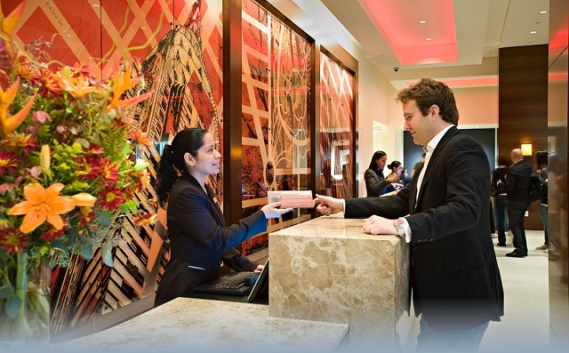
Giới thiệu về đề tài
Quản lý khách sạn là một trong những việc phải có trong kinh doanh mô hình khách sạn.
Đây là một công việc vô cùng quan trọng cho việc kinh doanh của khách sạn và cũng đảm bảo sự thoải mái cho khách hàng khi đến thuê phòng.

Slide 3


Lý do phải có một phần mềm quản lý

Slide 4
Mục tiêu của phần mềm
Xây dựng một ứng dụng có thể lưu trữ và cập nhật thông tin khách hàng, nhân viên, phòng và dịch vụ.
Xây dựng một ứng dụng có chức năng cho khách hàng đặt phòng, nhận phòng và xuất hóa đơn khi khách hàng thanh toán trả phòng.
Chức năng lưu thông tin khách hàng kèm theo phòng và dịch vụ mà khách hàng đó thuê được và tính ra giá tiền mà khách hàng đó phải trả theo từng mục tương ứng.
Chức năng thống kê doanh thu đặt được trong các tháng lân cận

Slide 5
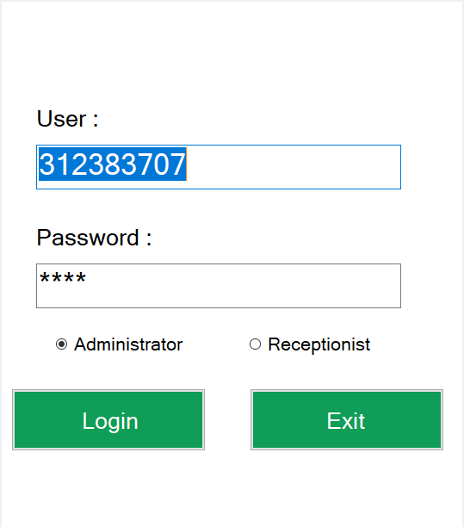
Chức năng cơ bản
Đăng nhập vào hệ thống.

Slide 6
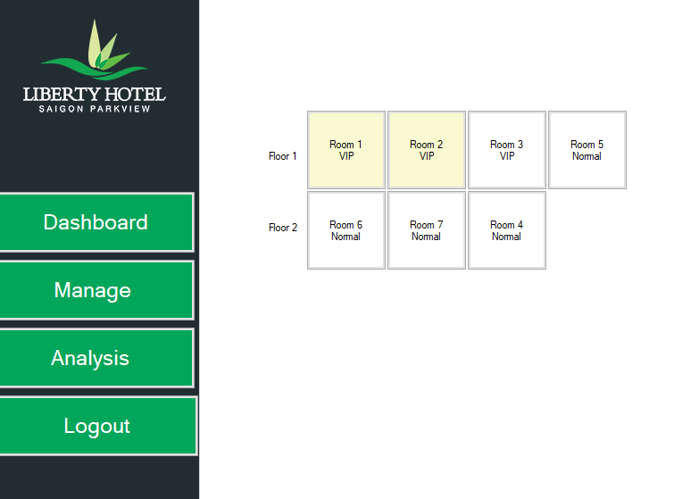
Chức năng cơ bản
Đặt phòng hoặc thuê phòng trực tiếp trên giao diện.

Slide 7
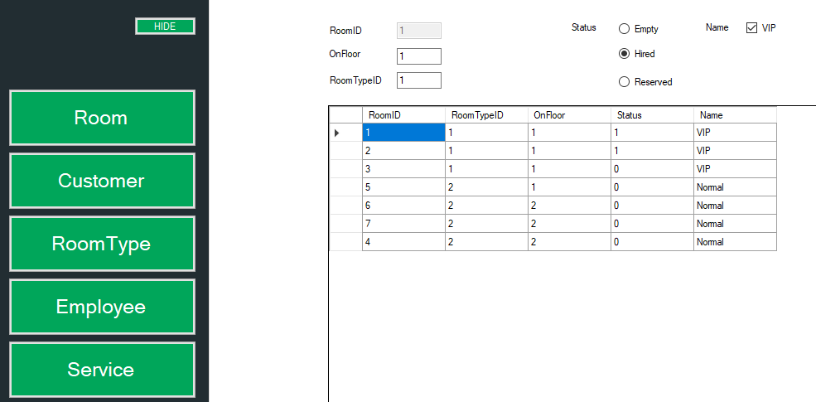
Chức năng cơ bản
Chức năng quản lý dưới dạng bảng hiển thị.

Slide 8
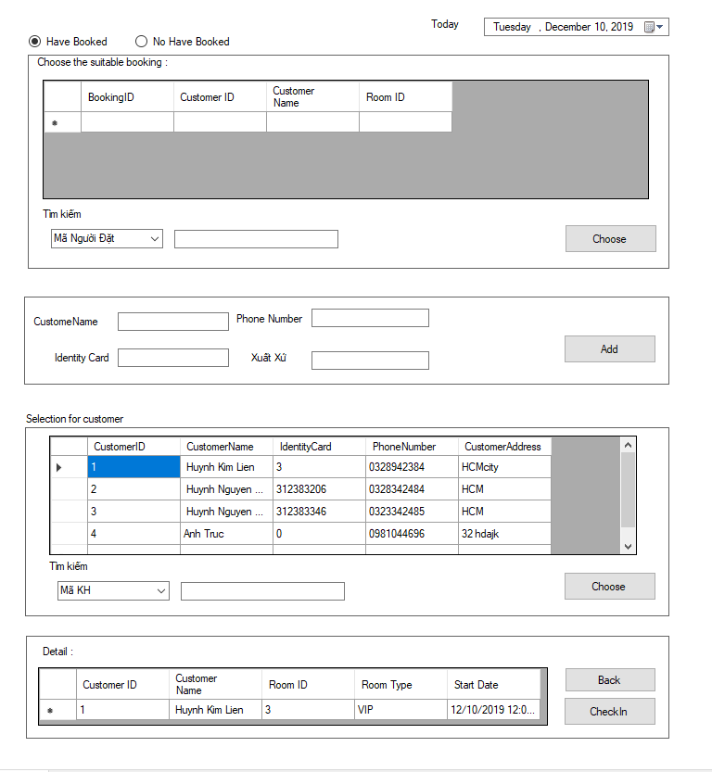
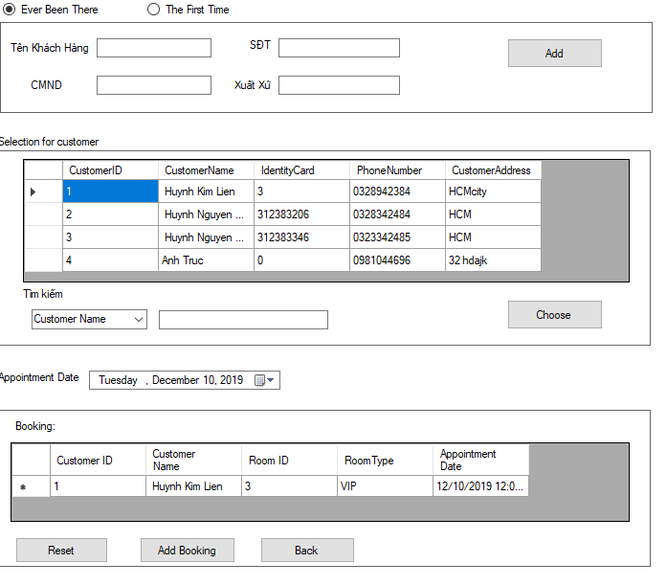
Chức năng cơ bản
Quản lý việc thuê phòng và đặt phòng

Slide 9
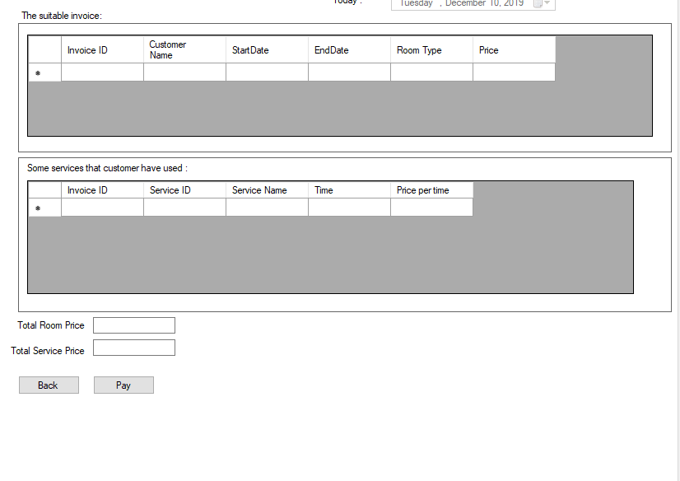
Chức năng cơ bản
Chức năng thanh toán cho khách hàng

Slide 10
Đối tượng người dùng
Quản trị viên
Nhân viên

Slide 11
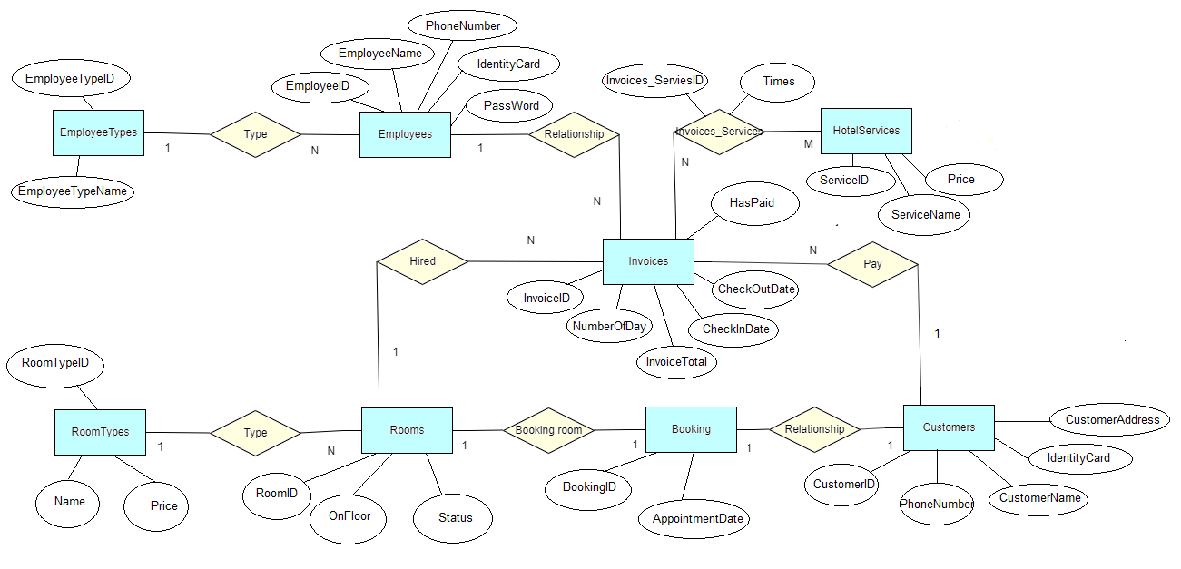
Mô hình ERD

Slide 12
Giới thiệu chức năng các Stored Procedure
Hàm động được sử dụng cho toàn bộ chức năng bảng.
Dùng hàm động để tạo ra các trigger cho các bảng.
Dùng hàm động để tạo CRUD cho các bảng
Dùng hàm động cho chức năng Undo Redo cho các bảng.
Ưu điểm: Có thể tạo các hàm chức năng cho một số lượng lớn các bảng một cách nhanh chóng và chính xác.
Rút ngắn dung lượng file script khi có nhiều bảng.
Nhược điểm: Chỉ có thể tạo cho các bảng có độ tương đồng nhất định.
Quá trình ban đầu làm quen khá tốn nhiều thời gian.
Dễ gặp lỗi sai trong quá trình thực hiện.

Slide 13

Các chức năng thêm, sửa, xóa dữ liệu

Slide 14


Function

Slide 15
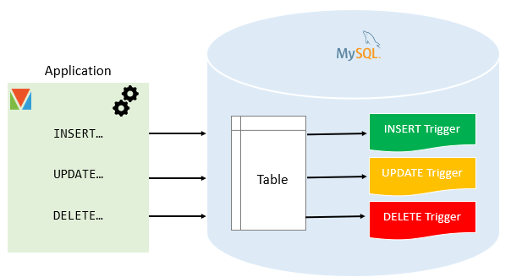
Trigger

Slide 16
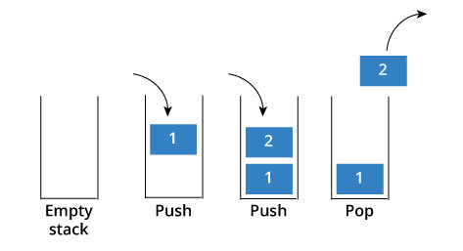

Undo_Redo

Slide 17
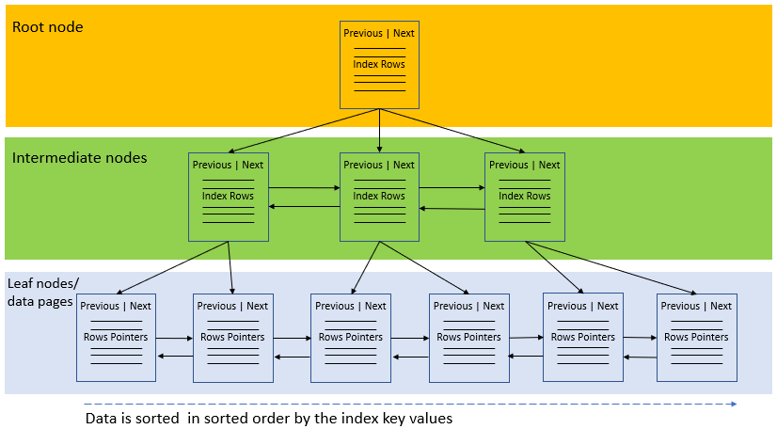
Index

